Slide 1





NHSS
CHÀO MỪNG CÁC THẦY CÔ GIÁO VỀ DỰ GIỜ TIẾT HỌC

Slide 2




50:50
15 120,000
14 80,000
13 50,000
12 35,000
11 25,000
10 15,000
9 9,000
8 6,000
7 3,600
6 2,000
5 1,000
4 500
3 300
2 200
1 100

Slide 3


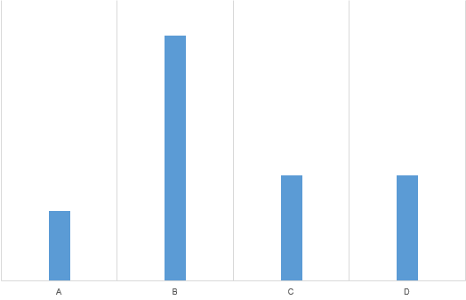
Key
50:50
1. Điền từ còn thiếu vào chỗ trống: _________ như thể tay chân Rách lành đùm bọc dở hay đỡ đần
A: Em anh
B: Anh em
C: Chị em
D: Bạn bè
CALLING!

Slide 4
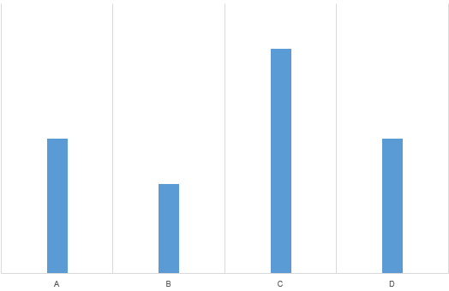
Key
50:50
2. Điều từ còn thiếu vào chỗ trống:
Chị ngã em ______
A. đỡ
B. giúp
C. nâng
D. cứu
CALLING!

Slide 5
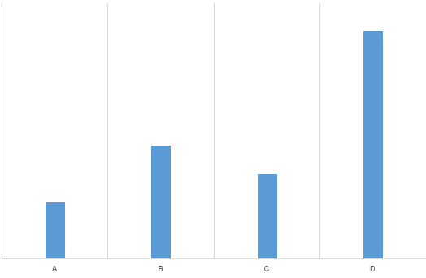
Key
50:50
3. Điền từ còn thiếu vào chỗ trống: Một giọt _______ hơn ao nước lã
CALLING!
A. nước biển
B. mồ hôi
C. nước sông
D. máu đào

Slide 6

Tiết 19 – Văn bản: BỨC TRANH CỦA EM GÁI TÔI
NHSS
Giáo viên: Trần Minh Phương

Slide 7
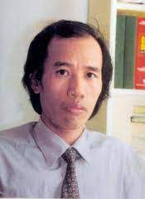
I. TÌM HIỂU CHUNG
1.Tác giả
- Tên khai sinh là Tạ Việt Đãng, sinh năm 1959, quê ở Hà Nội
- Là nhà văn trẻ trong thời kì đổi mới, có nhiều sáng tác viết cho thiếu nhi như: Quả trứng vàng, Vó ngựa trở về, Bức tranh của em gái tôi, Hiệp sĩ áo cỏ, Phép lạ,...
- Truyện viết cho thiếu nhi của ông trong sáng, đậm chất thơ, giàu ý nghĩa nhân văn.

Slide 8






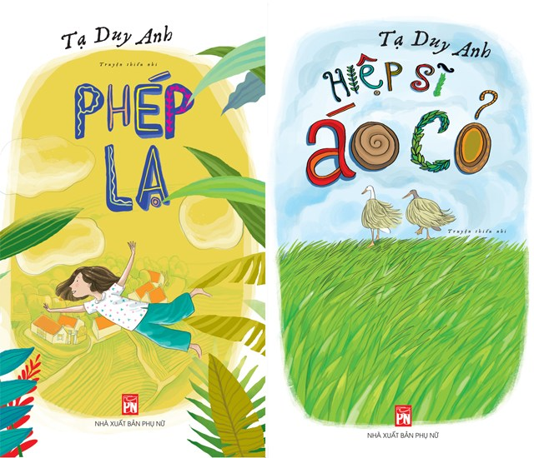


Slide 9
I. TÌM HIỂU CHUNG
2.Tác phẩm
a. Đọc, tóm tắt
To, rõ ràng
Phân biệt lời người kể chuyện và lời nhân vật
Đúng diễn biến tâm lí của
nhân vật người anh

Slide 10
Anh trai bực vì em gái hay lục lọi đồ vật
Nhân vật chính trong câu chuyện là những ai?
Mèo bí mật học vẽ và tài hoa hội hoạ của Mèo được bất ngờ phát hiện.
Tóm tắt
Người anh không vui, ghen ghét, đố kị với tài năng của em, cảm thấy thua kém em.
Em gái thành công cả nhà mừng vui, người anh đi xem triển lãm tranh của em gái.
Đứng trước bức tranh của Kiều Phương, người anh ân hận

Slide 11

I. TÌM HIỂU CHUNG
2.Tác phẩm
b. Văn bản
*Xuất xứ:
* Thể loại:
* Phương thức biểu đạt:
* Ngôi kể:
* Bố cục:

Slide 12
I. TÌM HIỂU CHUNG
2.Tác phẩm
b. Văn bản
*Xuất xứ: in trong tập “Bản nhạc con đà điểu”
* Thể loại: truyện ngắn
* Phương thức biểu đạt: tự sự, miêu tả, biểu cảm
* Ngôi kể: ngôi thứ nhất, xưng “tôi” (người anh)
* Bố cục: (3 phần)
- Phần 1 (từ đầu đến “phát huy tài năng”): Tài năng của em gái được mọi người phát hiện.
- Phần 2 (tiếp đó đến “anh cùng đi nhận giải”): Lòng ghen tị và mặc cảm của người anh khi tài năng của em gái được phát hiện.
- Phần 3 (còn lại): Tâm trạng, cảm xúc của người anh khi đứng trước bức tranh của em gái.

Slide 13
I. TÌM HIỂU CHUNG
2.Tác phẩm
c. Từ khó (SGK)

Slide 14
I. ĐỌC HIỂU VĂN BẢN
Thảo luận nhóm:
- Nhóm 6 HS
- Thời gian: 5 phút
- Nhiệm vụ: hoàn thành PHT số 1
1.Nhân vật người anh
PHIẾU HỌC TẬP SỐ 01:
Tìm hiểu diễn biến tâm trạng của người anh
Trước lúc tài năng của em được phát hiện | Khi tài năng của em gái được phát hiện | Khi đứng trư­ớc bức tranh đư­ợc giải của em gái
...................................... ...................................... | ...................................... ...................................... | ...................................... ......................................
Đánh giá chung về người anh: .........................................................................
Nghệ thuật xây dựng nhân vật:............................................................................

Slide 15
PHIẾU HỌC TẬP SỐ 01:
Tìm hiểu diễn biến tâm trạng của người anh
Trước lúc tài năng của em được phát hiện | Khi tài năng của em gái được phát hiện | Khi đứng trước bức tranh đư­ợc giải của em gái
- Gọi em là Mèo, luôn theo dõi hành động của em, chê bai em bẩn thỉu - Coi những trò của em là nghịch ngợm nhưng vẫn yêu thương em | -Thái độ: buồn rầu, muốn khóc, thất vọng về bản thân; xa lánh và đố kị với em. - Hành động: Lén xem tranh của em; thở dài; gắt gỏng với em; miễn cưỡng công nhận thành công của em | - Ngạc nhiên - Hãnh diện tự hào - Xấu hổ
Đánh giá chung về người anh: Vốn rất yêu thương em gái nhưng đôi khi trẻ con, ích kỉ, đố kị
Nghệ thuật xây dựng nhân vật: miêu tả tâm lí nhân vật chân thật, độc thoại nội tâm

Slide 16
I. ĐỌC HIỂU VĂN BẢN
1.Nhân vật người anh
a) Trước lúc tài năng của em được phát hiện
- Gọi em gái Kiều Phương là Mèo, bí mật theo dõi việc làm bí mật của em, chê bai em gái bẩn thỉu, nghịch ngợm, trẻ con…
- Coi thường em là trẻ con, không cần để ý đến những trò nghịch ngợm ấy nhưng vẫn thương yêu, gần gũi em.

Slide 17
I. ĐỌC HIỂU VĂN BẢN
1.Nhân vật người anh
b) Khi tài năng của em gái được phát hiện:
- Thái độ: buồn rầu, muốn khóc, thất vọng về bản thân; hay gắt gỏng, bực bội với em, xa lánh và đố kị với em.
- Hành động: Lén xem tranh của em gái; trút ra một tiếng thở dài; hay gắt gỏng với em, đẩy em ra...; miễn cưỡng trước thành công bất ngờ của em, miễn cưỡng cùng gia đình đi xem triễn lãm tranh => Tự ái, mặc cảm, đố kị với tài năng của em gái.

Slide 18
I. ĐỌC HIỂU VĂN BẢN
1.Nhân vật người anh
c) Khi đứng trước bức tranh được giải của em gái:
*Bức tranh: đóng khung, lồng kính; một chú bé đang ngồi nhìn ra ngoài cửa sổ, nơi bầu trời trong xanh; mặt chú bé toả ra một thứ ánh sáng kỳ lạ, vừa suy tư mơ mộng.
=> Bức tranh đẹp, có hồn. Người anh nhận ra bức tranh là thông điệp về lòng yêu thương mà người em gái đã dành cho mình.

Slide 19
I. ĐỌC HIỂU VĂN BẢN
1.Nhân vật người anh
c) Khi đứng trước bức tranh được giải của em gái:
* Diễn biến tâm trạng của người anh:
- Ngạc nhiên vì bé Phương lại vẽ mình, và sao bức tranh lại đẹp thế kia
- Hãnh diện tự hào: em lại vẽ chính mình với một vẻ đẹp hoàn hảo
- Xấu hổ: vì mình đã xa lánh và ghen tị với em gái, tầm thường hơn em gái.
=> Đây là sự hối hận chân thành, tự nhận thức về bản thân.

Slide 20



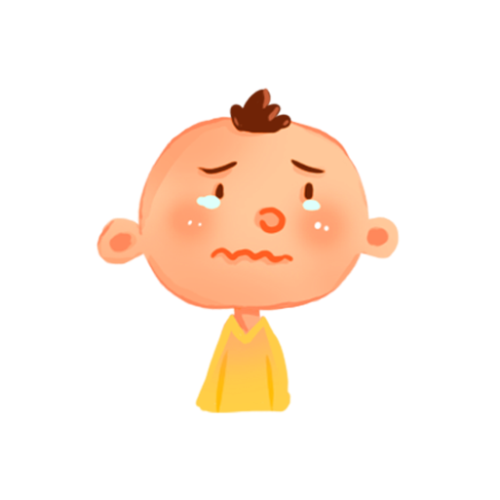
Ngỡ
ngàng
Hãnh diện
Xấu
hổ
Người anh có sự thay đổi thái độ bởi đã nhận ra lỗi lầm của mình (ích kỉ, ghen tị tầm thường) và tấm lòng thánh thiện của em gái.

Slide 21
I. ĐỌC HIỂU VĂN BẢN
1.Nhân vật người anh
d) Nghệ thuật:
- Miêu tả tâm lý nhân vật chân thực, tự nhiên.
- Ngôn ngữ độc thoại nội tâm.

Slide 22
50:50
15 120,000
14 80,000
13 50,000
12 35,000
11 25,000
10 15,000
9 9,000
8 6,000
7 3,600
6 2,000
5 1,000
4 500
3 300
2 200
1 100

Slide 23
Key
50:50
1. Nhân vật chính trong truyện Bức tranh của em gái tôi là ai?
A: Kiều Phương
B: Anh trai, Kiều Phương
C: Anh trai
D: Tôi

Slide 24
Key
50:50
2. Phương thức biểu đạt chính của văn bản là gì?
A. Biểu cảm
B. Miêu tả
C. Tự sự
D. Nghị luận

Slide 25
Key
50:50
3. Truyện Bức tranh của em gái tôi sử dụng lời kể của ai?
CALLING!
A. Lời người em, ngôi thứ hai
B. Lời người dẫn truyện, ngôi thứ hai
C. Lời tác giả, ngôi thứ ba
D. Lời người anh, ngôi thứ nhất

Slide 26
IV. VẬN DỤNG
1.Nhân vật người anh
Viết đoạn văn khoảng bày suy nghĩ về sức mạnh của lòng nhân hậu trong cuộc sống.

